Slide 1

Đọc 1 đoạn thơ/ bài thơ Bác viết về trăng mà em đã học, đã đọc. Nêu cảm nhận của em về tình cảm của Bác với trăng

Slide 2


Tiết 63:
Ngắm trăng
_Hồ Chí Minh_

Slide 3

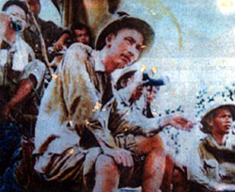
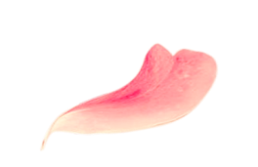
1. Tác giả
Là vị lãnh tụ thiên tài của dân tộc và nhà thơ lớn của đất nước.
Là chiến sĩ cộng sản quốc tế.
Hồ Chí Minh
(1890 -1969)
Là danh nhân văn hoá thế giới.

Slide 4
2. Tác phẩm
Trích trong tập thơ “ Nhật kí trong tù “( 133 bài thơ chữ Hán), khi Người bị bắt giam và giải tới các nhà lao của tỉnh Quảng Tây - Trung Quốc.
Xuất xứ:
Giới thiệu về tập thơ “ Nhật kí trong tù “( 133 bài thơ chữ Hán),

Slide 5
Bài thơ Ngắm trăng và Đi đường: 2/1941, Bác Hồ về Pác Pó để trực tiếp lãnh đạo cách mạng Việt Nam. Đến T6, Bác bí mật sang TQ để tranh thủ sự viện trợ quốc tế nhưng đến thị trấn Túc Vinh thì bị chính quyền Quốc dân Đảng ở Quảng Tây bắt giữ. Chúng đã giam Bác 14 tháng tại nhà tù Tưởng Giới Thạch (8/1942 – 9/1943). Trong những tháng ngày bị giam cầm ấy Bác đã sáng tác tập thơ :“Ngục trung nhật ký” . Tập thơ gồm 133 bài, viết bằng chữ Hán. Tập thơ được gọi là một cuộc “vượt ngục tinh thần” của Hồ Chí Minh. Người đã mở đầu tập thơ của mình bằng những bài thơ:
Ngâm thơ ta vốn không ham
Nhưng vì trong ngục biết làm chi đây?
Ngày dài ngâm ngợi cho khuây
Vừa ngâm vừa đợi đến ngày tự do.
Thân thể ở trong lao
Tinh thần ở ngoài lao
Muốn nên sự nghiệp lớn
Tinh thần càng phải cao

Slide 6
I. Giá trị nội dung:
1. Giá trị hiện thực: phơi bày tội ác của chính quyền Tưởng Giới Thạch đã chà đạp lên quyền sống của con người, lên án xã hội thối nát , bất công của xã hội Trung Hoa dưới thời Tưởng Giới Thạch.
2.Giá trị nhân đạo: vẻ đẹp tâm hồn của nhà thơ Hồ Chí Minh, dù trong hoàn cảnh tù đày, lao khổ nhưng luôn hướng đến sự sống của con người, cảnh vật, thiên nhiên bằng tình cảm nhân ái bao la “nâng niu tất cả chỉ quên mình”.
3. Bức chân dung tự họa: tập thơ còn là bức chân dung tự họa của người tù - người chiến sĩ cộng sản vĩ đại, dù sống trong cảnh lao tù khổ ải nhưng vẫn lạc quan, yêu đời, tràn đầy niềm tin vào ngày mai.
II. Giá trị nghệ thuật:
- “Nhật Ký trong tù” được viết theo kiểu chữ Hán, các niêm luật thơ Đường,cũng như sử dụng các điển tích điển cố của Trung Quốc nên mang giá trị Đường thi rất rõ rệt về mặt hình thức; kết hợp giữa chất cổ điển và chất hiện đại.

Slide 7

II. Đọc – hiểu văn bản
1. Đọc và tìm hiểu chú thích

Slide 8
Vọng nguyệt
Ngục trung vô tửu diệc vô hoa,
Đối thử lương tiêu nại nhược hà?
Nhân hướng song tiền khán minh nguyệt,
Nguyệt tòng song khích khán thi gia.
望月
獄 中 無 酒 亦 無 花，
對 此 良 宵 奈 若 何。
人 向 窗 前 看 明 月，
月 從 窗 隙 看 詩 家。
Ngắm trăng
Trong tù không rượu cũng không hoa,
Trước cảnh đẹp đêm nay biết làm thế nào?
Người hướng ra trước song ngắm trăng sáng,
Từ ngoài khe cửa, trăng ngắm nhà thơ.

Slide 9
II. Đọc – hiểu văn bản
1. Đọc và tìm hiểu chú thích
2. Thể thơ và bố cục
Khai (Mở ra) → Thừa (Phát triển, nâng cao câu khai) → Chuyển (Chuyển ý) → Hợp (Tổng hợp)
Thể loại:
Thơ thất ngôn tứ tuyệt

Slide 10



Ngục trung vô tửu diệc vô hoa,
Đối thử lương tiêu nại nhược hà?
1.
Hai câu đầu
(Trong tù không rượu cũng không hoa,
Trước cảnh đẹp đêm nay biết làm thế nào?)
Hoàn cảnh ngắm trăng của Bác có gì đặc biệt?
Tâm trạng của Bác trước đêm trăng thể hiện thế nào? Đối chiếu bản Phiên âm, Dịch nghĩa, Dịch thơ và cho biết câu thơ dịch đã thể hiện chính xác tâm trạng của Bác chưa?

Slide 11
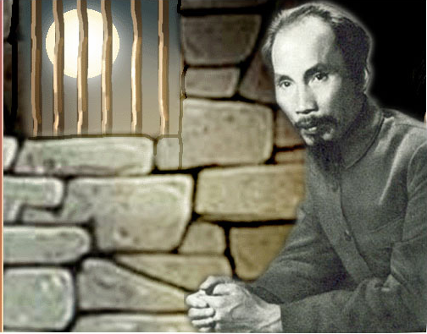

a. Hai câu đầu
Ngục trung vô tửu diệc vô hoa
+ Điệp từ “vô”
→ Nhấn mạnh hoàn cảnh: sự thiếu thốn của người tù.
Không rượu
Không hoa
Không tự do
Bị xiềng xích

Slide 12
a. Hai câu đầu
Đối thử lương tiêu nại nhược hà?
Câu hỏi tu từ
Tâm trạng xốn xang, bối rối và rung cảm mãnh liệt của một nghệ sĩ trước vẻ đẹp của thiên nhiên.

Slide 13
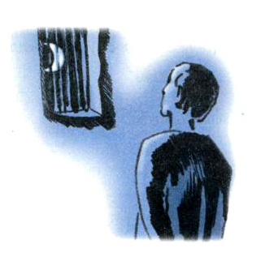

Nhân hướng song tiền khán minh nguyệt
Nguyệt tòng song khích khán thi gia
b.
Hai câu cuối
(Người hướng ra trước song ngắm trăng sáng,
Từ ngoài khe cửa, trăng ngắm nhà thơ.)
Cho nhận định sau: “Hai câu thơ cuối không chỉ cho thấy sự hòa hợp giữa con người và thiên nhiên mà còn cho thấy cuộc vượt ngục về tinh thần của người chiến sĩ cách mạng.” Em có đồng ý với nhận định đó không? Giải thích.

Slide 14

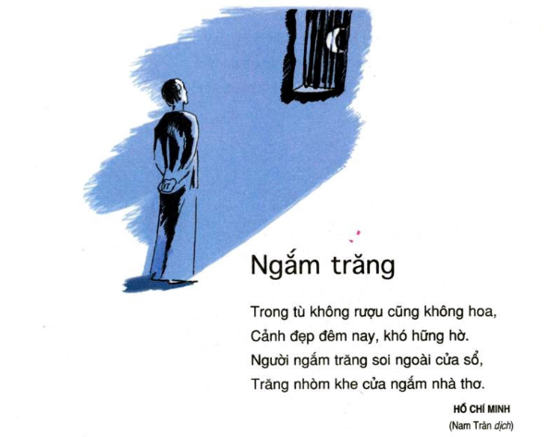
b.
Nhân hướng song tiền khán minh nguyệt
Nguyệt tòng song khích khán thi gia
Hai câu cuối
Cấu trúc đăng đối + Điệp từ, nhân hóa
Giao hoà đặc biệt, người và trăng chủ động tìm đến nhau bất chấp song sắt nhà tù: động từ “ hướng – khán; tòng - khán

Slide 15
Mối giao hòa tuyệt đối giữa con người và vầng trăng
Nhân hướng song tiền khán minh nguyệt
Nguyệt tòng song khích khán thi gia
        Người ngắm trăng soi ngoài cửa sổ,
        Trăng nhòm khe cửa ngắm nhà thơ.
Trong này là nhà tù đen tối, là hiện thực tàn bạo, còn ngoài kia là vầng trăng thơ mộng, là thế giới đẹp, là bầu trời tự do, lãng mạn đến say người. Ở giữa hai thế giới đối cực đó là cửa sắt của nhà tù. Nhưng với cuộc ngắm trăng này, song sắt nhà tù đã trở nên bất lực, vô nghĩa mà còn là là điểm hò hẹn giữa hai tâm hồn tri âm, tri kỷ.
Qua bài thơ, người đọc cảm thấy người tù cách mạng ấy dường như không chút bận tâm về những cùm xích, đói rét, muỗi rệp, ghẻ lở…. của chế độ nhà tù khủng khiếp, cũng bất chấp song sắt thô bạo của nhà tù để tâm hồn bay bổng tìm đến đối diện đàm tâm với vầng trăng tri kỷ.

Slide 16
b.
Nhân hướng song tiền khán minh nguyệt
Nguyệt tòng song khích khán thi gia
Hai câu cuối
Cấu trúc đăng đối + Điệp từ, nhân hóa
Giao hoà đặc biệt, người và trăng chủ động tìm đến nhau bất chấp song sắt nhà tù
Tinh thần thép: Phong thái ung dung, vượt lên sự tàn bạo của kẻ thù, tư tưởng tự do của Bác

Slide 17
? Vẻ đẹp của một người tù – chiến sĩ CM được thể hiện ntn trong bài thơ Ngắm trăng
Từ phòng giam tăm tối, Bác hướng tới vầng trăng, nhìn về ánh sáng, tâm hồn thêm thư thái. Song sắt nhà tù tỉnh Quảng Tây không thể nào ngăn cách được người tù và vầng trăng! Máu và bạo lực không thể nào dìm được chân lý, vì người tù không chỉ là một thi nhân mà còn là một chiến sĩ vĩ đại tuy “thân thể ở trong lao” nhưng “tinh thần” ở ngoài lao” Trăng và Bác tri ngộ “đối diện đàm tâm”, cảm thông nhau qua ánh mắt.. Trăng và người tù tâm sự với nhau qua cái song sắt nhà tù đáng sợ ấy. Khoảnh khắc giao cảm giữa thiên nhiên và con người xuất hiện một sự hóa thân kỳ diệu: “Tù nhân” đã biến thành thi gia. Lời thơ đẹp đầy ý vị. Nó biểu hiện một tư thế ngắm trăng hiếm thấy. Tư thế ấy chính là phong thái ung dung, tự tại, lạc quan yêu đời, yêu tự do của một chiến sĩ vĩ đại mà xiềng xích nhà tù không thể ngăn cản được.

Slide 18

4. Tổng kết

Slide 19



a. Nghệ thuật
Thể thất ngôn tứ tuyệt giản dị mà hàm súc
Kết hợp hài hòa giữa cổ điển và hiện đại
Lời thơ vừa giản dị vừa hàm súc

Slide 20
b. Nội dung
Tình yêu thiên nhiên tha thiết của người tù
Phong thái ung dung tự tại, sức mạnh tinh thần kì diệu
Bài thơ là một cuộc vượt ngục tinh thần đặc biệt của người tù Hồ Chí Minh.

Slide 21
